Slide 1
Ứng dụng Big Data trong dự báo thời tiết (sử dụng PySpark)
Thành viên:
Đào Quốc Khánh – 2013452
Nguyễn Ngọc Hùng - 2013368
Nguyễn Thành Tuân – 2014931
Nguyễn Doãn Hoàng – 2111238
Giảng viên hướng dẫn:
PGS.TS Lê Hồng Trang

Slide 2
1. Giới thiệu
Đề cập vấn đề
Ứng dụng
Giải quyết vấn đề
Lí do chọn sử dụng Big Data

Slide 3
Đề cập vấn đề
Công nghệ Big Data mở ra cơ hội mới để cách mạng hóa dự báo thời tiết bằng cách tận dụng lượng lớn nguồn dữ liệu thời gian thực. Dù tiềm năng là vậy nhưng vẫn còn khoảng cách khi tiến đến dùng phân tích Big Data đầy đủ để tăng cường độ chính xác của dự báo thời tiết. Các mô hình dự báo hiện tại thường gặp hạn chế trong việc hấp thụ và xử lý lượng dữ liệu lớn và đa dạng được tạo ra bởi vệ tinh, các trạm thời tiết, cảm biến và các nguồn khác.

Slide 4
Ứng dụng
Trong chuẩn bị và phản ứng trước thảm họa
Trong nông nghiệp
Tối ưu hóa năng lượng tái tạo
Trong giao thông và logistics
Trong quy hoạch và đô thị và quản lý hạ tầng
Trong nghiên cứu khoa học và nghiên cứu khí hậu

Slide 5
Giải quyết vấn đề
Chuẩn hóa định dạng dữ liệu:
Giải Pháp: triển khai định dạng dữ liệu chuẩn để đơn giản hóa quá trình tích hợp qua các bộ dữ liệu khác nhau.
Ưu Điểm: quy trình tích hợp được tối ưu hóa, giảm độ phức tạp và cải thiện tính tương thích.
Nhược Điểm: đòi hỏi phải kết hợp được các chuẩn hóa ban đầu và có thể không bao gồm được hết các nguồn dữ liệu.

Slide 6
Lí do chọn sử dụng Big Data
Công nghệ Big Data có khả năng xử lý lượng lớn dữ liệu đa dạng, bao gồm hình ảnh vệ tinh, quan sát từ trạm đo đất và mạng cảm biến.
Phân tích Big Data có thể tích hợp nhiều loại dữ liệu khác nhau, như nhiệt độ, độ ẩm, tốc độ gió và áp suất khí quyển, từ nhiều nguồn khác nhau.
Công nghệ Big Data cho phép tích hợp dữ liệu có độ phân giải cao từ nhiều nguồn khác nhau.

Slide 7
Lí do chọn sử dụng Big Data
Phân tích Big Data, bao gồm cả các mô hình học máy, có thể xác định các mô hình và mối quan hệ phức tạp trong dữ liệu.
Công nghệ Big Data cho phép xử lý dữ liệu theo thời gian thực từ các bộ dữ liệu lớn.
Phân tích Big Data có thể thích ứng với các mô hình thời tiết đang phát triển và sự thay đổi của nguồn dữ liệu.

Slide 8
Lí do chọn sử dụng Big Data
Công nghệ Big Data được thiết kế để mở rộng theo chiều ngang, xử lý các bộ dữ liệu ngày càng lớn và yêu cầu tính toán tăng lên.
Các nền tảng Big Data tạo điều kiện cho việc chia sẻ dữ liệu và hợp tác giữa các cơ quan khí tượng và các tổ chức nghiên cứu.
Phân tích Big Data cho phép phát triển và triển khai các kỹ thuật dự báo đổi mới.

Slide 9
Lí do chọn sử dụng Big Data
Tóm lại, việc áp dụng Big Data cho dự báo thời tiết được thúc đẩy bởi mong muốn tận dụng tiềm năng của nguồn dữ liệu lớn đa dạng trong thời gian thực, nhằm vượt qua các hạn chế của các phương pháp dự báo truyền thống và mở ra thời kỳ dự đoán thời tiết chính xác, địa phương hóa và phản ứng nhanh chóng.

Slide 10
2. Cách tiếp cận
Mô tả khái quát
Các bước thực hiện

Slide 11
Khái quát về PySpark
PySpark, một khung tính toán phân tán mạnh mẽ được xây dựng trên Python, đóng vai trò là một công cụ quan trọng giúp các nhà khí tượng học và các nhà khoa học dữ liệu xử lý và phân tích các lượng dữ liệu liên quan đến thời tiết khổng lồ.
PySpark giúp xử lý các lượng dữ liệu lớn từ nhiều nguồn khác nhau như hồ sơ lịch sử, hình ảnh vệ tinh và quan sát thời gian thực. Các bước tiền xử lý dữ liệu như làm sạch, trích xuất đặc trưng và biến đổi được thực hiện trong PySpark. PySpark cũng có khả năng tính toán song song trên các cụm phân tán, giúp xử lý dữ liệu hiệu quả và mở rộng quy mô.

Slide 12




Các bước thực hiện
Data collection
Thu thập lượng dữ liệu lớn về thời tiết
Data Preprocessing
Bao gồm việc làm sạch dữ liệu, trích xuất các đặc điểm liên quan và biến đổi chúng thành định dạng phù hợp để phân tích và xây dựng mô hình
Data Analysis
Model Development
Xây dựng các mô hình học máy bằng cách sử dụng dữ liệu thời tiết lịch sử

Slide 13
Các bước thực hiện
Các bước chính liên quan đến việc sử dụng PySpark trong dự báo thời tiết có thể được mô tả như sau:
Nạp dữ liệu thời tiết dưới dạng DataFrame từ một tệp CSV.
Khám phá và tiền xử lý dữ liệu, chẳng hạn như xử lý các giá trị thiếu, giá trị ngoại lai hoặc nhiễu.

Slide 14
Các bước tiến hành
Trích xuất các đặc trưng liên quan từ dữ liệu, như ngày, giờ, vị trí, độ ẩm, áp suất, tốc độ gió, v.v.
Chia dữ liệu thành các tập huấn luyện và kiểm thử.
Huấn luyện mô hình trên tập huấn luyện.
Đánh giá mô hình trên tập kiểm thử.
Sử dụng mô hình để đưa ra dự đoán trên dữ liệu mới hoặc chưa từng thấy.

Slide 15
3. Thực nghiệm
Bộ dữ liệu
Machine Learning pipeline
So sánh với OpenWeather

Slide 16
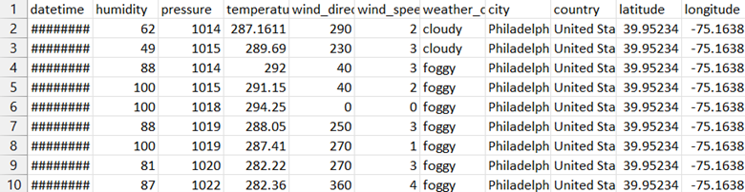
Xử lí bộ dữ liệu
Mô tả
Xử lí dữ liệu
Bộ dữ liệu gốc: https://www.kaggle.com/datasets/selfishgene/historical-hourly-weather-data
Bộ dữ liệu được nhóm mở rộng thêm dữ liệu của thành phố Hồ Chí Minh: https://www.worldweatheronline.com/
Bộ dữ liệu bao gồm dữ liệu của 37 thành phố, được lưu trong 7 tệp csv
Một tệp tin CSV chứa thông tin địa lý.
Một tệp tin CSV chứa mô tả về điều kiện thời tiết, mỗi cột tương ứng với một thành phố và mỗi hàng tương ứng với một thời điểm
5 tệp tin CSV, cho mỗi loại đo lường thời tiết (độ ẩm, áp suất, nhiệt độ, hướng gió, tốc độ gió), mỗi cột tương ứng với một thành phố và mỗi hàng tương ứng với thời điểm cụ thể
Sau quá trình làm sạch và tích hợp dữ liệu, chúng tôi thu được 107 tệp tin CSV chứa dữ liệu đo lường thời tiết từ năm 2012 đến 2023, với tổng cộng 1.193.632 mẫu dữ liệu. Trong đó, mỗi cột tương ứng với một loại đo lường thời tiết hoặc thông tin địa lý, và mỗi hàng tương ứng với một mẫu dữ liệu, đại diện cho một thời điểm cụ thể của đo lường.

Slide 17
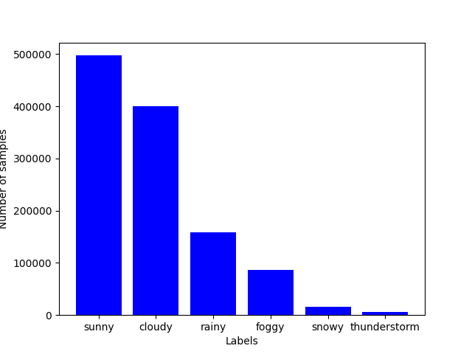
Xử lí dữ liệu về thông tin thời tiết
Có hơn 90 loại dữ liệu về điều kiện thời tiết khác nhau. Nhóm đã quyết định tổng hợp chúng thành 6 lớp điều kiện thời tiết phổ biến: thunderstorm, cloudy, rainy, foggy, snowy, sunny.

Slide 18
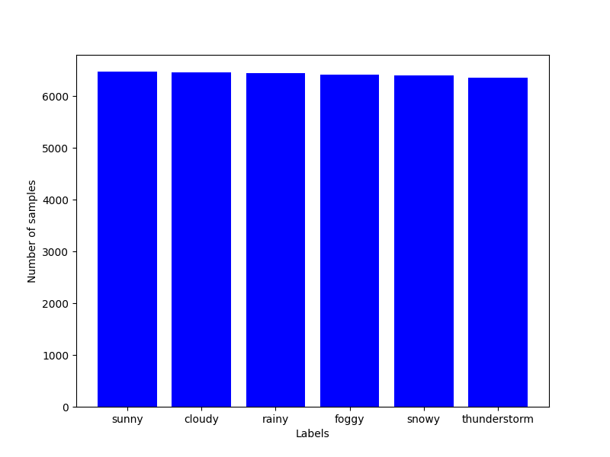
Undersampling dữ liệu
Việc tổng hợp các lớp dữ liệu đã dẫn đến một sự mất cân đối lớn giữa các lớp. Để tránh chênh lệch trong kết quả phân loại, nhóm quyết định giảm mẫu dữ liệu (undersample) trong tập dữ liệu. Kết quả sau quá trình undersampling này là khoảng 6000 mẫu cho mỗi lớp.

Slide 19
Machine Learning pipeline
Nhóm sử dụng 80% dữ liệu cho tập huấn luyện (train set) và 20% cho tập kiểm tra (test set).
Sử dụng các hàm có sẵn trong PySpark theo thứ tự để mã hóa dữ liệu:
StringIndexer: Chuyển đổi nhãn hạng mục thành số
VectorAssembler: Tổ hợp các đặc trưng thành một vector.
StandardScaler: Chuẩn hóa các đặc trưng bằng giá trị trung bình và độ lệch chuẩn.
Nhóm đã xây dựng và đánh giá một số mô hình học máy để dự đoán điều kiện thời tiết dựa trên một số đặc trưng (độ ẩm, áp suất, nhiệt độ, hướng gió, tốc độ gió, vĩ độ, kinh độ):
Random Forest;
Decision Tree;
Logistic Regression;
Multilayer Perceptron.

Slide 20
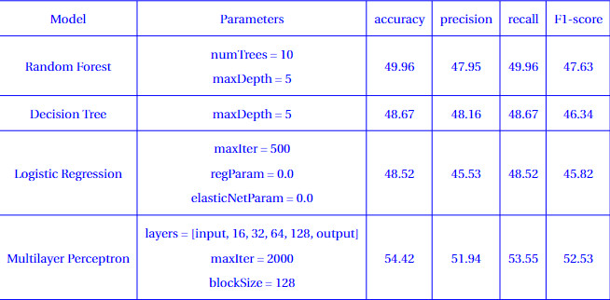
Đánh giá
Sau quá trình huấn luyện, chúng ta đánh giá các mô hình này bằng một số độ đo như: accuracy, precision, recall và F1-score.

Slide 21
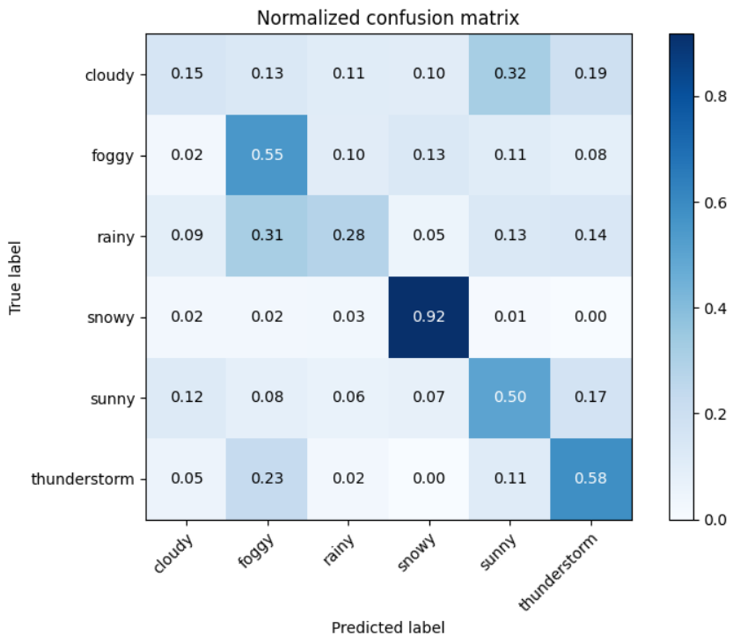
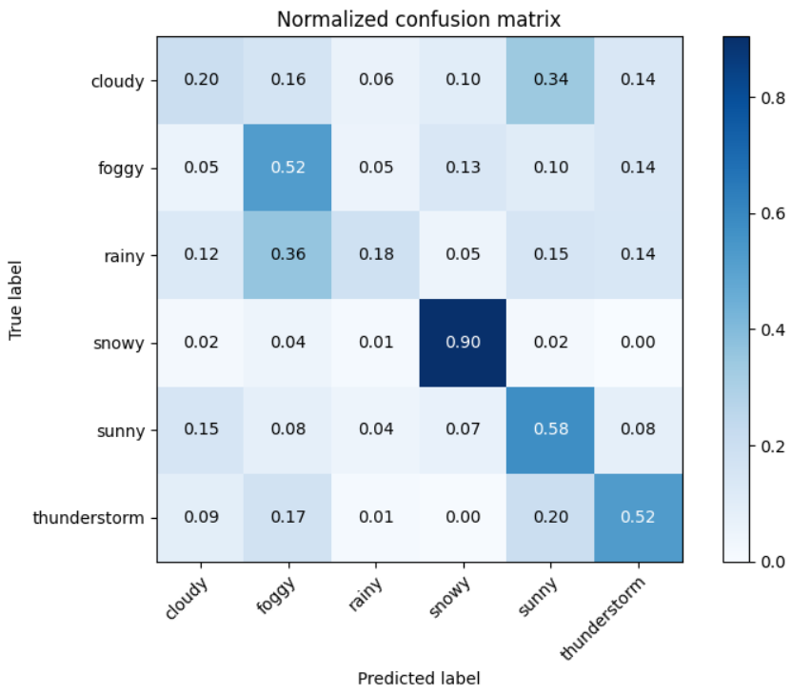

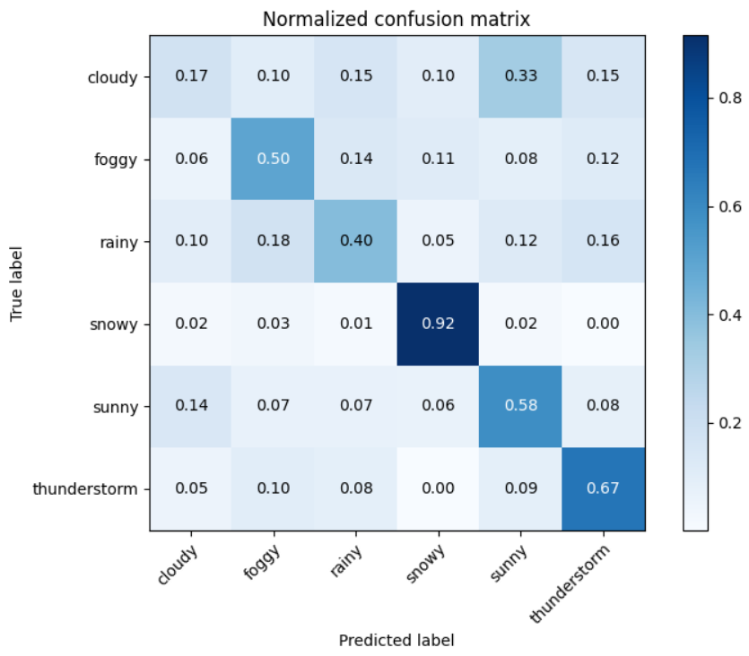
Confusion Matrix
Trong thí nghiệm này, nhóm đạt được kết quả tốt nhất trên phương pháp Multilayer Perceptron với các giá trị độ đo sau:
• accuracy: 54.52%
• precision: 51.94%
• recall: 53.55%
• F1-score: 52.53%
(a) Random Forest
(b) Decision Tree
(c) Logistic Regression
(d) Multilayer Perceptron

Slide 22
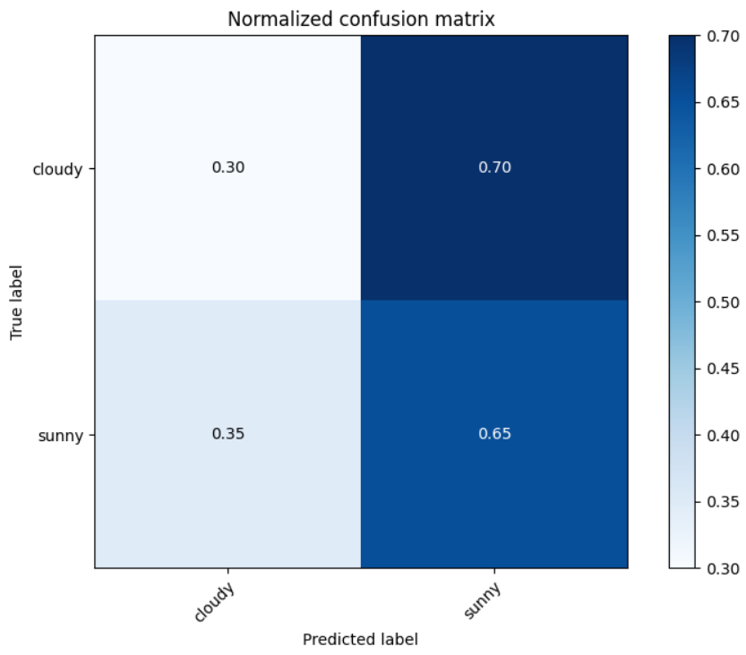
So sánh với OpenWeather
Nhóm đã thử nghiệm và đánh giá mô hình Multilayer Perceptron bằng cách sử dụng thông tin dữ liệu thời tiết cho 7 ngày tiếp theo ở Phoenix, Arizona (từ ngày 19 tháng 11 năm 2023), mỗi ghi lại cách nhau 3 giờ.
Kết quả:
Accuracy: 58.92%
Precision: 69.42%
Recall: 58.93%
F1-score: 63.07%
Confusion Matrix

Slide 23
Kết luận
Dựa trên bộ dữ liệu gốc, nhóm nhận thấy sự mất cân bằng đáng kể cả về vị trí địa lý và khoảng thời gian thu thập (2012-2017), điều này có thể ảnh hưởng lớn đến khả năng dự đoán của mô hình đối với các vị trí địa lý khác nhau trong thời điểm hiện tại.
Để giải quyết vấn đề này, nhóm đã mở rộng và tăng cường bộ dữ liệu gốc bằng cách thu thập thêm dữ liệu thời tiết ghi nhận từ năm 2017-2023. Nhóm cũng đã thêm dữ liệu từ các vị trí địa lý khác nhau trên trái đất, như Thành phố Hồ Chí Minh.Nhưng do tài chính, phần cứng và thời gian còn hạn chế, bộ dữ liệu mở rộng không mang lại kết quả đạt được đối với việc huấn luyện và đánh giá các mô hình học máy, cũng như thử nghiệm trên dữ liệu thực tế. Nguyên nhân là dữ liệu bị mất cân bằng liên tục, cụ thể là về số lượng bản ghi cho mỗi nhãn; thời gian không đồng nhất; số lượng bản ghi nhóm thu được còn mơ hồ và thiếu tự nhiên đã ảnh hưởng đáng kể đến kết quả. Mô hình hoạt động tương đối tốt với dữ liệu thời tiết từ năm 2019 trở về trước, nhưng lại không hiệu quả trong việc tổng quát hóa đối với dữ liệu thời tiết ghi nhận gần đây.
Nhóm cũng đã thử nghiệm một phương pháp dựa trên Mạng Nơ-ron Tái phát (RNN). Nhưng do thời gian, phần cứng và dữ liệu còn hạn chế, kết quả đạt được không mang lại hiệu suất như mong đợi.

